Slide 1
Valor Actual Neto
Mba Peggy Chaves

Slide 2
Valor Actual Neto
“Valor actual de una suma futura o anualidad …se descuenta hacia el presente a una tasa de interés determinada durante un período específico.” (Block, Stanley & Hirt Geoffrey, 2008, Pág. G-16)
“El método del VPN descuenta los flujos de efectivo de la empresa del costo de capital” (Gitman, Lawrence & Zutter, Chad, 2012, Pág. 367)
"Mide la rentabilidad deseada después de recuperar toda la inversión. Para ello, se calcula el valor actual de todos los flujos futuros de caja, proyectados a partir del primer período de operación, y se le resta la inversión total expresada en el momento cero." (Sapag, 2007)

Slide 3
Fórmula del VAN
Donde Fn representa a cada valor del flujo futuro de fondos, "i" corresponde a la tasa de interés de descuento y "n" representa los períodos correspondientes al flujo de fondos.

Slide 4
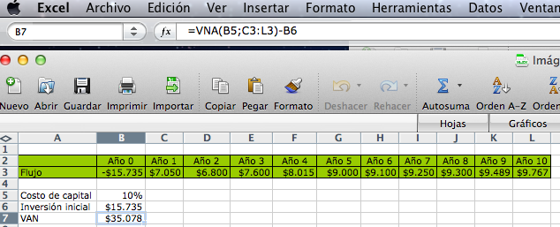
Ejemplo

Slide 5
Criterios de decisión
Si el VAN es mayor que $0, el proyecto se ACEPTA
Si el VAN es menor que $0, el proyecto se RECHAZA
Si el VAN es igual a $0, el proyecto se RECHAZA pero puede ser que estratégicamente se acepte.

